Slide 1
3.3 VPN
Notes:
3 – Conexiones de sucursales
3.3 – VPN

Slide 2
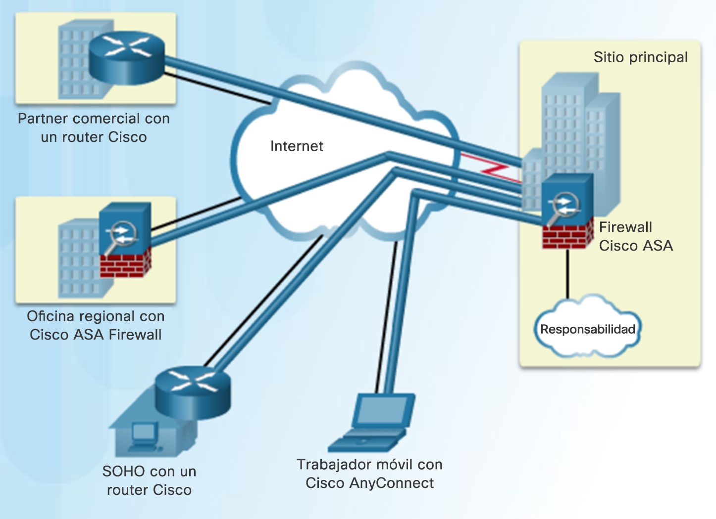
Aspectos básicos de las VPN Introducción a las VPN
Una VPN es una red privada creada mediante tunneling a través de una red pública, generalmente Internet.
Las redes privadas virtuales generalmente se refieren a la implementación segura de VPN con cifrado, como las VPN con IPsec.
Para implementar las VPN, se necesita un gateway VPN, que puede ser un router, un firewall o un dispositivo de seguridad adaptable (ASA) de Cisco.
Notes:
3.3 – VPN
3.3.1 – Aspectos básicos de las VPN
3.3.1.1 – Introducción a las VPN

Slide 3
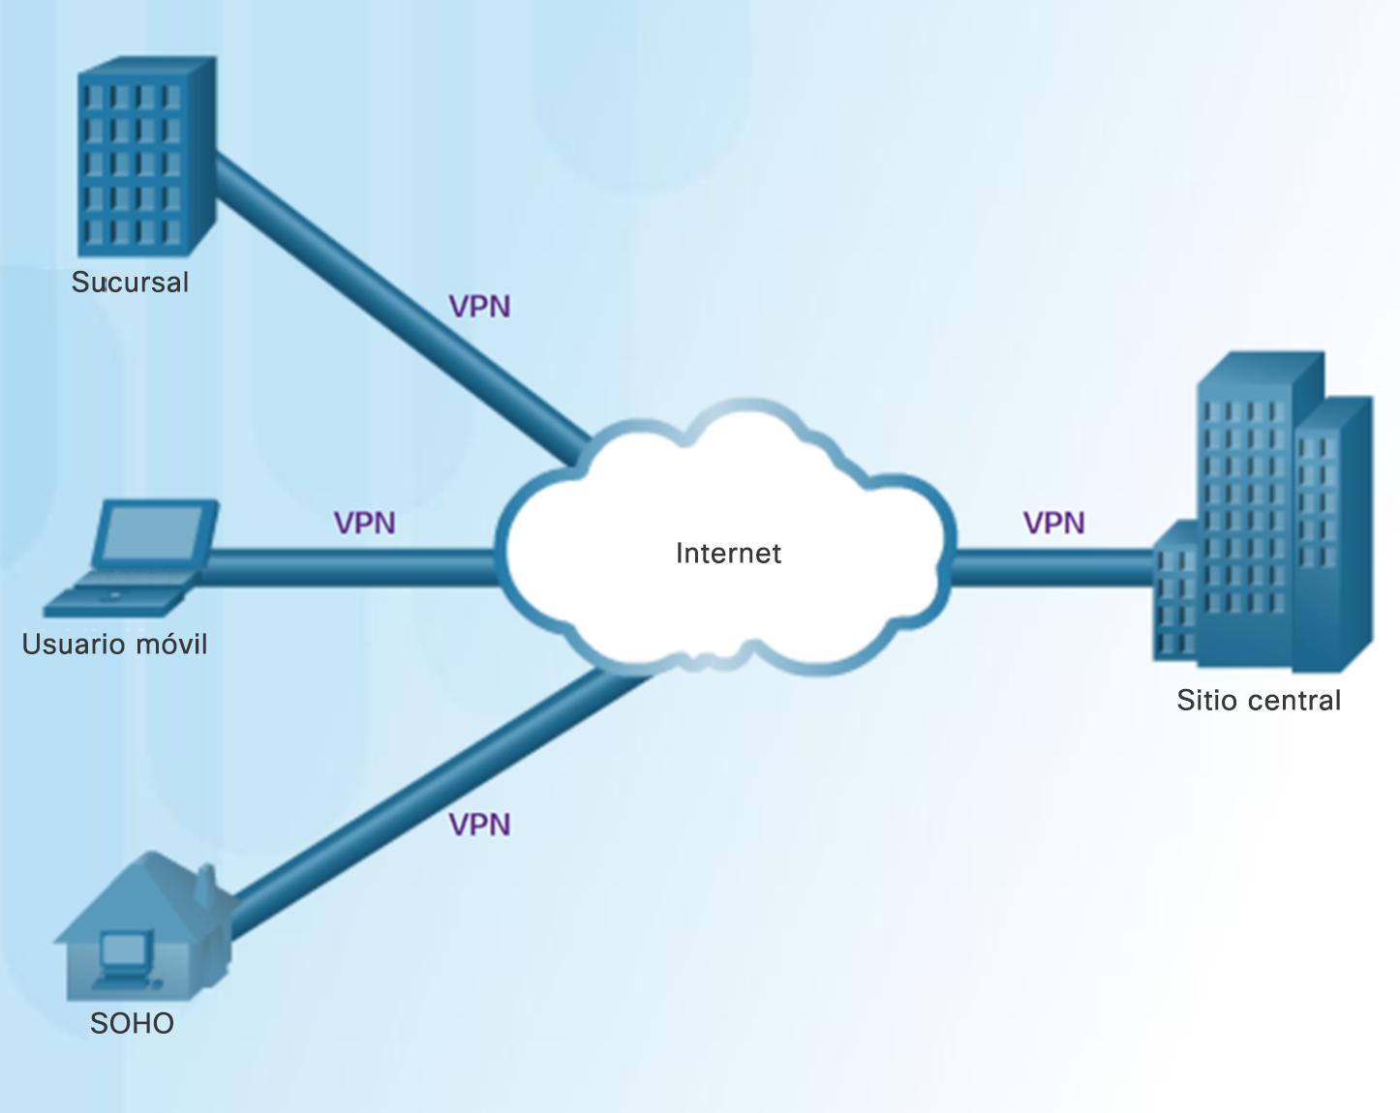
Aspectos básicos de las VPN Beneficios de las VPN
Los beneficios de una VPN incluyen lo siguiente:
Ahorro de costos: las VPN permiten que las organizaciones utilicen tecnologías de ancho de banda elevado económicas, como DSL para conectar las oficinas remotas y los usuarios remotos al sitio principal.
Escalabilidad: las organizaciones pueden agregar una gran cantidad de capacidad sin necesidad de aumentar considerablemente la infraestructura.
Compatibilidad con tecnología de banda ancha: permiten que los trabajadores móviles y los empleados a distancia aprovechen la conectividad de banda ancha de alta velocidad.
Seguridad: las VPN pueden utilizar protocolos de cifrado y autenticación avanzados.
Notes:
3.3 – VPN
3.3.1 – Aspectos básicos de las VPN
3.3.1.2 – Beneficios de las VPN

Slide 4
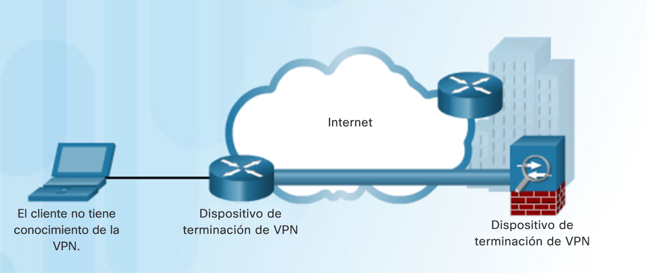
Tipos de VPN VPN de sitio a sitio
Las VPN de sitio a sitio conectan redes enteras entre sí, por ejemplo, pueden conectar la red de una sucursal a la red de la oficina central de una empresa.
En una VPN de sitio a sitio, los hosts terminales envían y reciben tráfico TCP/IP normal a través de un “gateway” VPN.
El gateway VPN es responsable de encapsular y cifrar el tráfico saliente.
Notes:
3.3 – VPN
3.3.2 – Tipos de VPN
3.3.2.1 – VPN de sitio a sitio

Slide 5
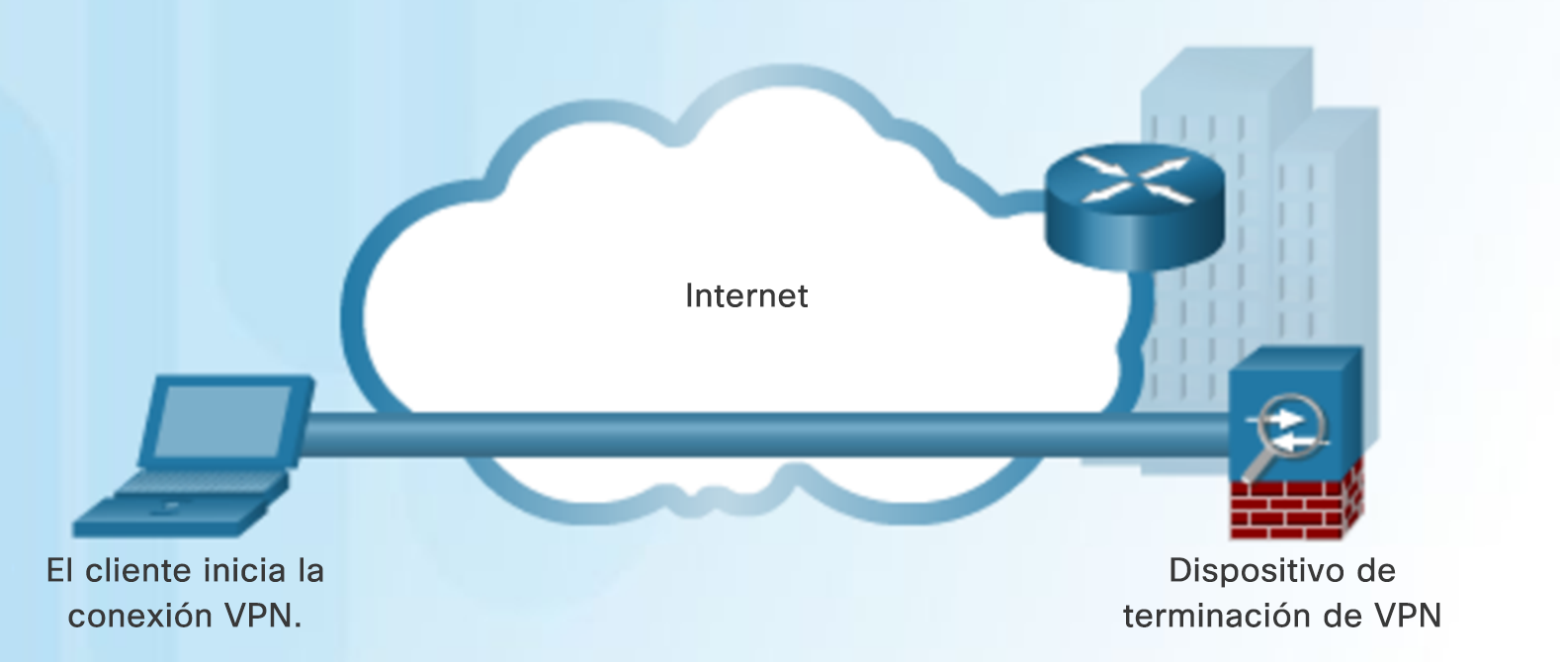
Tipos de VPN VPN de acceso remoto
Una VPN de acceso remoto satisface las necesidades de los empleados a distancia, los usuarios móviles y tráfico de extranet.
Permite el intercambio dinámico de información y puede habilitarse y deshabilitarse.
Se utiliza para conectar hosts individuales que deben acceder a la red de su empresa de forma segura a través de Internet.
Quizás deba instalarse software de cliente VPN en el terminal del usuario móvil.
Notes:
3.3 – VPN
3.3.2 – Tipos de VPN
3.3.2.2 – VPN de acceso remoto

Slide 6
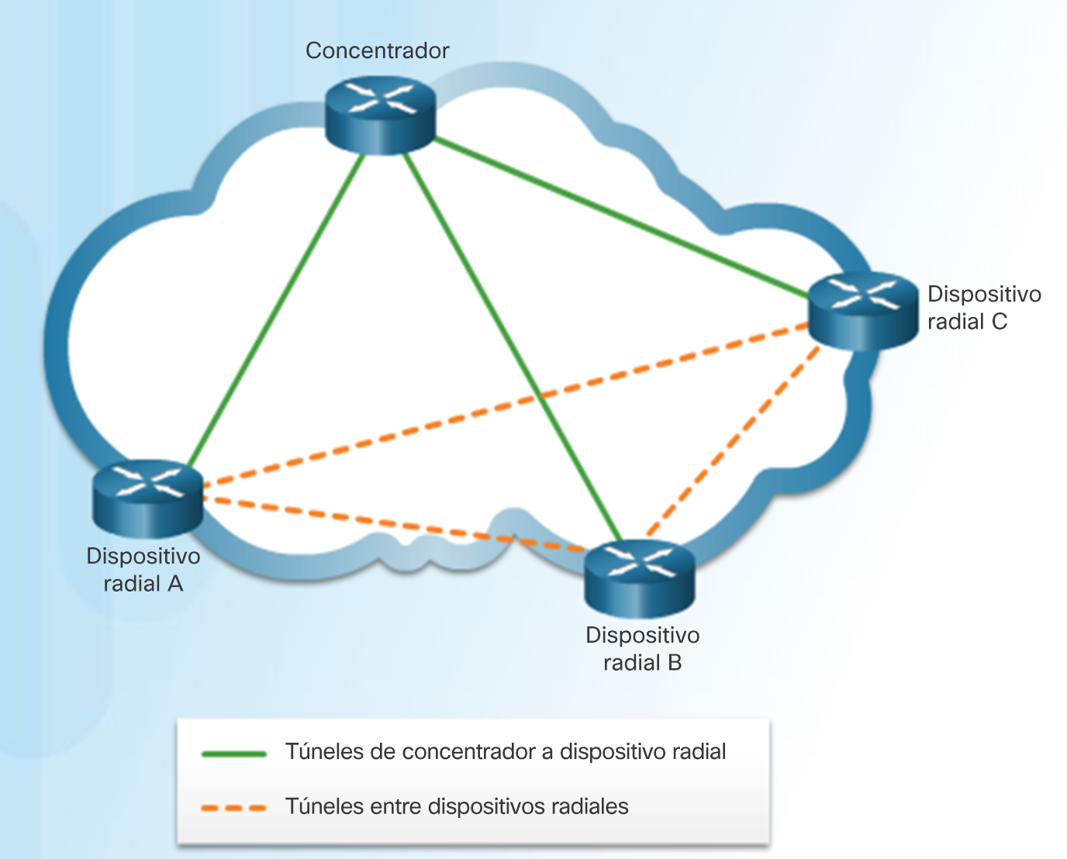
Tipos de VPN DMVPN
Dynamic Multipoint VPN (DMVPN) es una solución de software de Cisco diseñada para desarrollar varias VPN.
El DMVPN se crea utilizando las siguientes tecnologías:
Next Hop Resolution Protocol (NHRP): el NHRP crea una base de datos de asignación distribuida de direcciones IP públicas para todos los dispositivos radiales de túnel.
Túneles de encapsulación de routing genérico multipunto (mGRE): una interfaz de túnel mGRE permite que una única interfaz GRE admita varios túneles IPSec.
Cifrado de protocolo de seguridad IP (IPsec): proporciona un transporte seguro de información privada en redes públicas.
Notes:
3.3 – VPN
3.3.2 – Tipos de VPN
3.3.2.3 – DMVPN

Slide 7
3.4 GRE
Notes:
3 – Conexiones de sucursales
3.4 – GRE

Slide 8
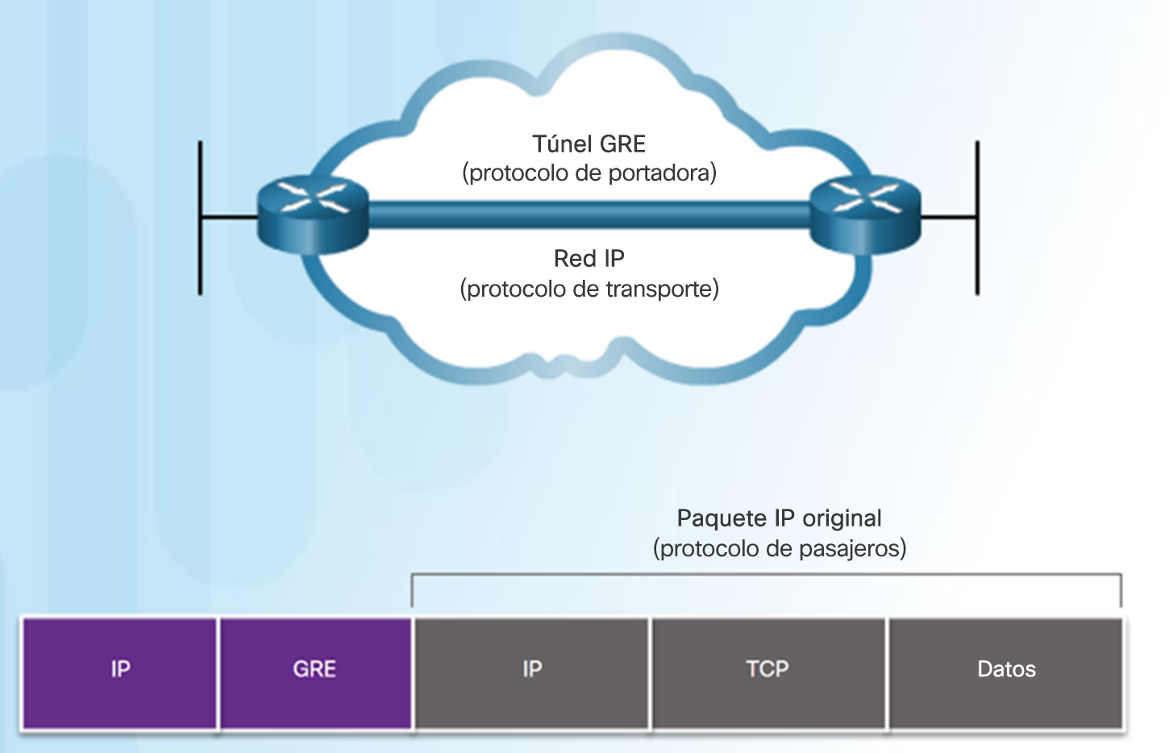
Descripción general de la GRE Introducción a la GRE
La encapsulación de routing genérico (GRE) es un protocolo de tunneling de VPN de sitio a sitio básico y no seguro.
Desarrollado por Cisco.
GRE administra el transporte de tráfico multiprotocolo y de multidifusión IP entre dos o más sitios.
Una interfaz de túnel admite un encabezado para cada uno de los siguientes protocolos:
Un protocolo encapsulado (o protocolo de pasajeros), como IPv4, IPv6.
Un protocolo de encapsulación (o protocolo de portadora), como GRE.
Una protocolo de entrega de transporte, como IP.
Notes:
3.4 – GRE
3.4.1 – Descripción general de la GRE
3.4.1.1 – Introducción a la GRE

Slide 9
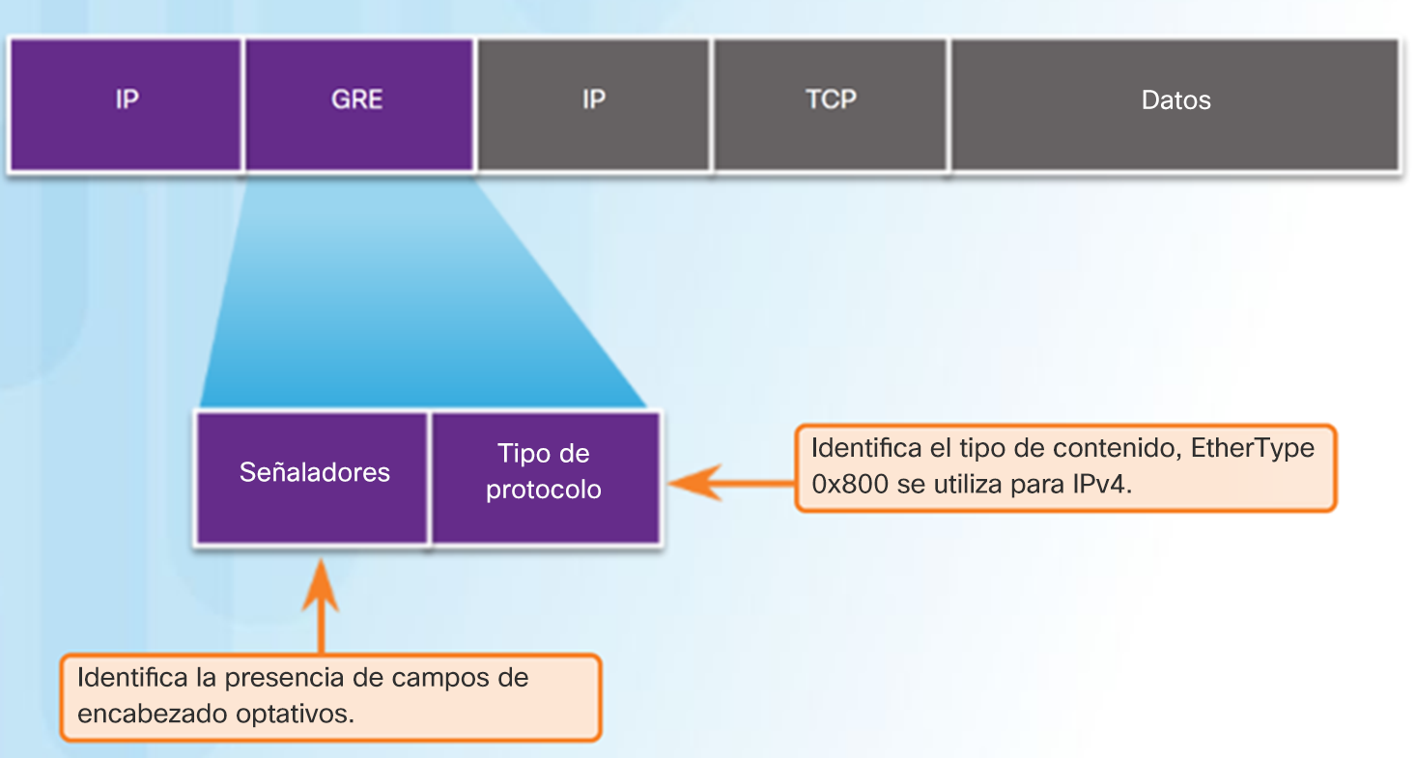
Descripción general de la GRE Características de la GRE
GRE se define como un estándar IETF (RFC 2784).
En el encabezado IP externo, se utiliza 47 en el campo de protocolo.
La encapsulación de GRE utiliza un campo de tipo de protocolo en el encabezado GRE para admitir la encapsulación de cualquier protocolo de capa 3 del modelo OSI.
GRE no tiene estado.
GRE no incluye ningún mecanismo de seguridad sólido.
El encabezado GRE, junto con el encabezado de tunneling IP, crea por lo menos 24 bytes de sobrecarga adicional para los paquetes que se envían por túnel.
Notes:
3.4 – GRE
3.4.1 – Descripción general de la GRE
3.4.1.2: Características de GRE

Slide 10
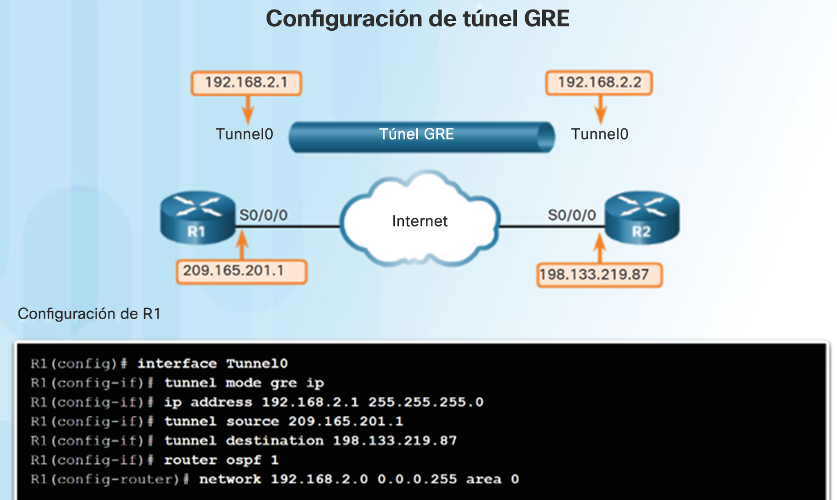
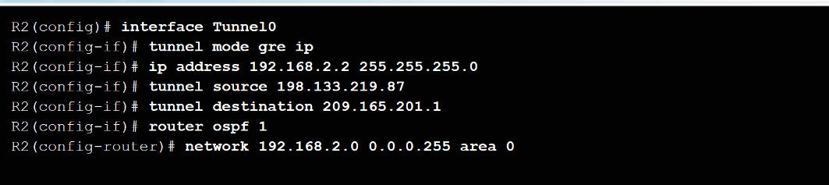
Implementación de la GRE Configuración de la GRE
Se deben seguir cinco pasos para configurar un túnel GRE:
Paso 1: Cree una interfaz de túnel con el comando interface tunnel number.
Paso 2. Configure una dirección IP para la interfaz de túnel. (Generalmente una dirección privada).
Paso 3. Especifique la dirección IP de origen del túnel.
Paso 4. Especifique la dirección IP de destino del túnel.
Paso 5: (Optativo) Especifique el modo de túnel GRE como modo de interfaz de túnel.
Nota: Los comandos tunnel source y tunnel destination hacen referencia a las direcciones IP de las interfaces físicas configuradas previamente.
Notes:
3.4 – GRE
3.4.2 – Implementación de la GRE
3.4.2.1 – Configuración de la GRE

Slide 11
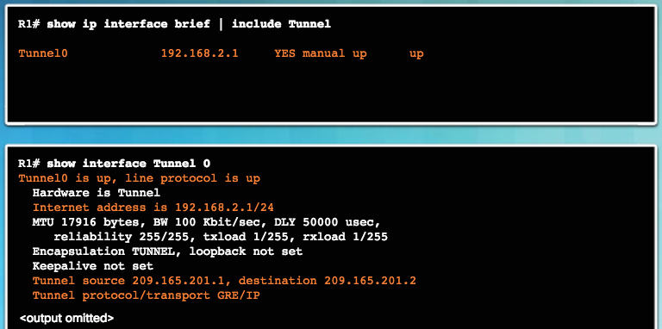
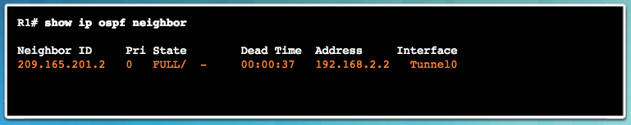
Implementación de la GRE Verificación de la GRE
Utilice el comando show ip interface brief para verificar que la interfaz de túnel esté activa.
Utilice el comando show Interface tunnel para verificar el estado del túnel.
Utilice el comando show ip ospf neighbor para verificar que se haya establecido una adyacencia de OSPF a través de la interfaz de túnel.
Notes:
3.4 – GRE
3.4.2 – Implementación de la GRE
3.4.2.2 – Verificación de la GRE

Slide 12
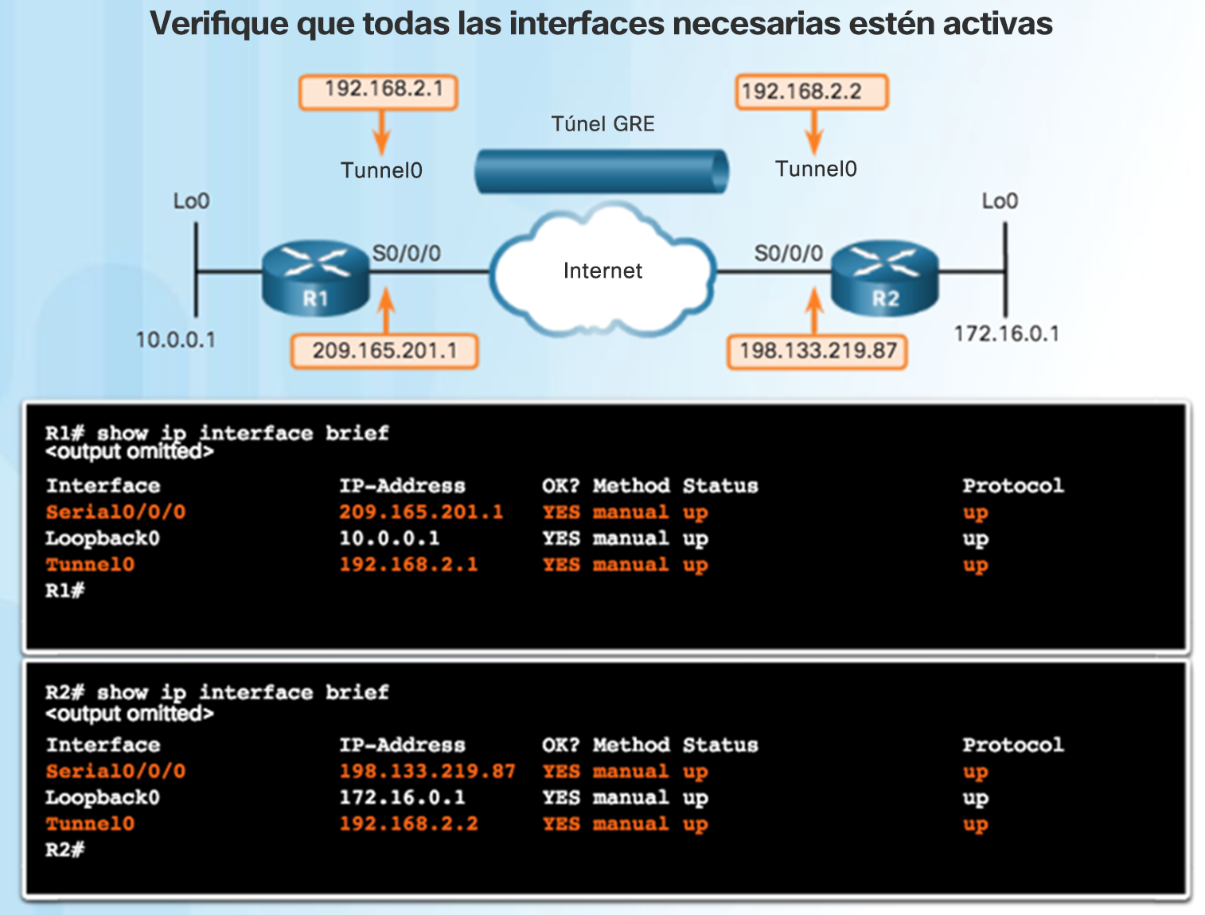
Implementación de la GRE Solución de problemas de la GRE
Los problemas con GRE generalmente suelen producirse por una o más de las siguientes causas:
Las direcciones IP de interfaz de túnel no se encuentran en la misma red o las máscaras de subred no coinciden. Use el comando show ip interface brief.
Las interfaces del origen del túnel o el destino del túnel no están configuradas con la dirección IP correcta o se encuentran desactivadas. Use el comando show ip interface brief.
El routing estático o dinámico no está configurado correctamente. Use show ip route o show ip ospf neighbor.
Notes:
3.4 – GRE
3.4.2 – Implementación de la GRE
3.4.2.3 – Solución de problemas de la GRE

Slide 13
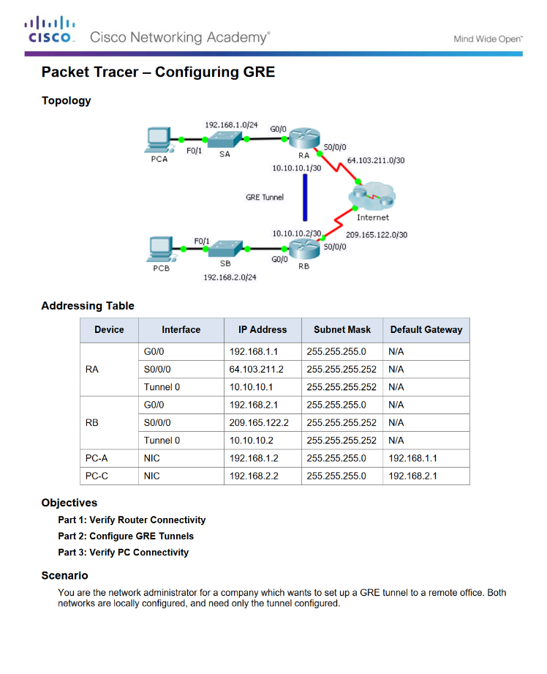
Implementación de la GRE Packet Tracer: Configuración de GRE
Notes:
3.4 – GRE
3.4.2 – Implementación de la GRE
3.4.2.4 – Packet Tracer: Configuración de GRE

Slide 14
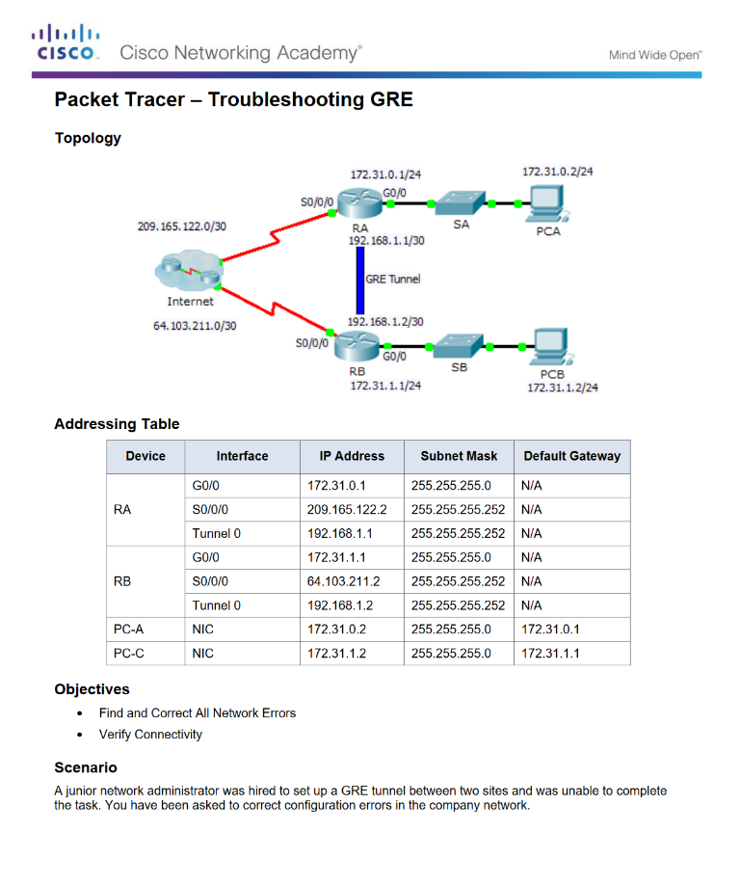
Implementación de la GRE Packet Tracer: Solución de problemas de GRE
Notes:
3.4 – GRE
3.4.2 – Implementación de la GRE
3.4.2.5 – Packet Tracer: Solución de problemas de GRE

Slide 15
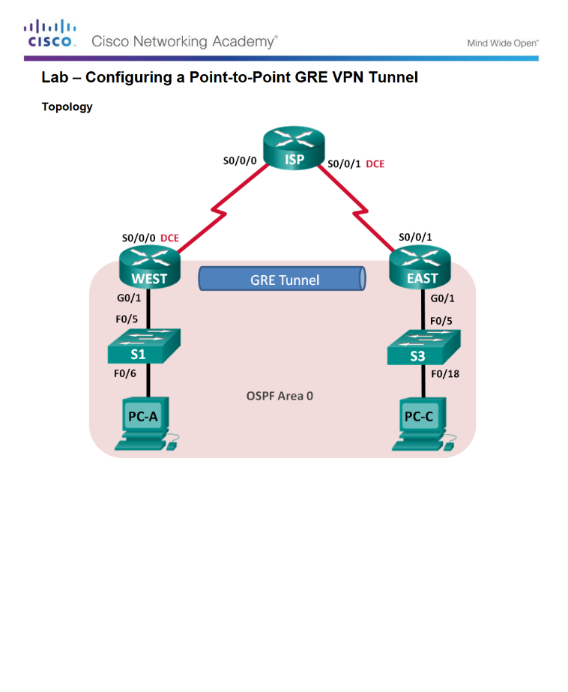
Implementación de la GRE Práctica de laboratorio: Configuración de un túnel VPN GRE de punto a punto
Notes:
3.4 – GRE
3.4.2 – Implementación de la GRE
3.4.2.6 – Práctica de laboratorio: Configuración de un túnel VPN GRE de punto a punto

